Slide 1

Портфоліо вихователя
Комунальний заклад
«Дошкільний навчальний заклад
(ясла-садок) № 97»
Харківської міської ради.

Slide 2
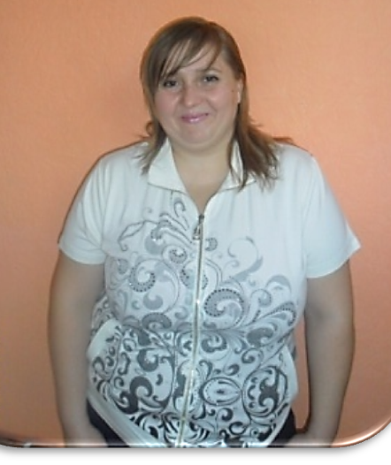
Димченко
Ірина Геннадіївна
Рік народження: 1975р
Освіта: вища (спеціаліст).
Спеціальність: дошкільне виховання.
Фах: вихователь.
Педстаж: років.

Slide 3

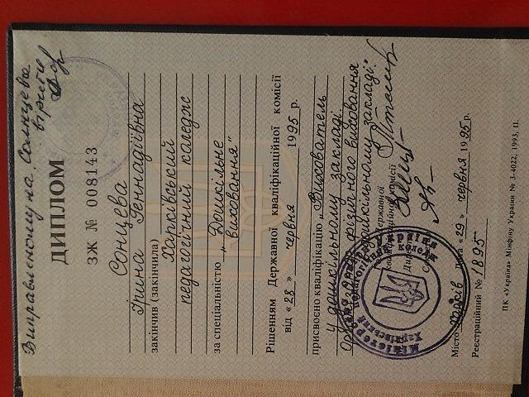
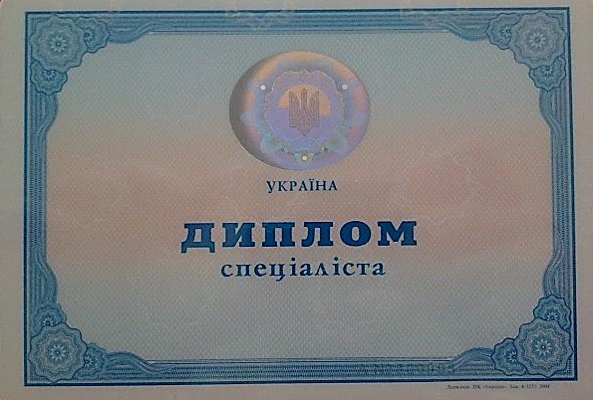
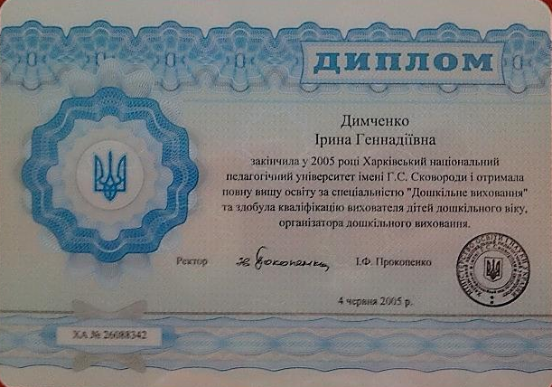

Slide 4
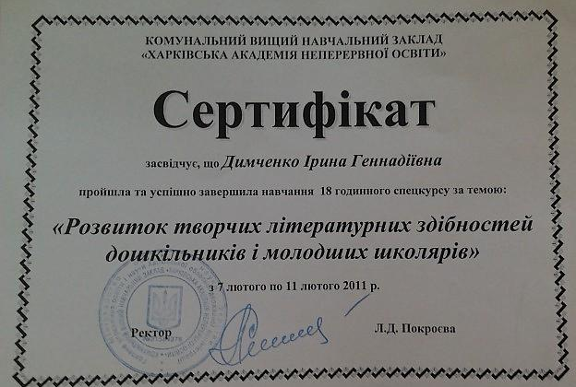
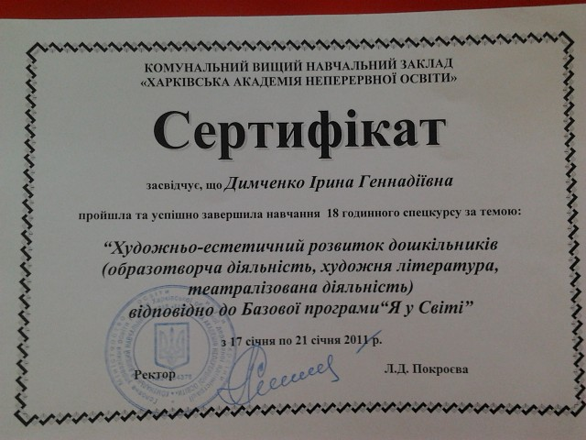

Slide 5
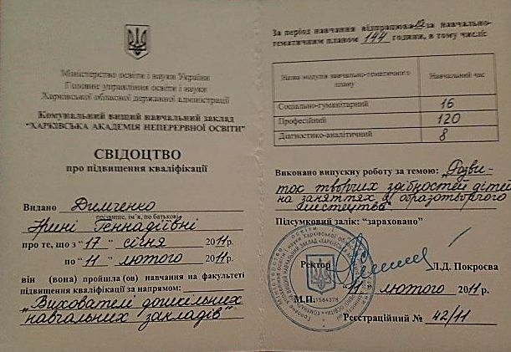
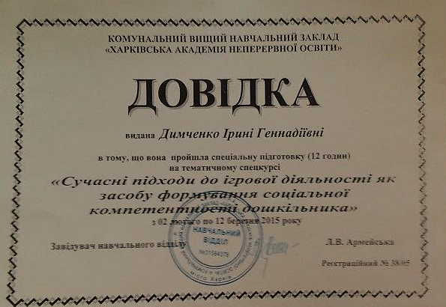
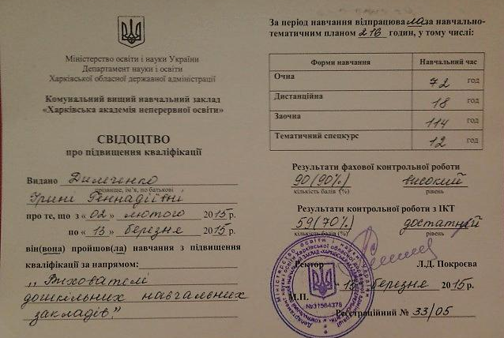

Slide 6
ЖИТТЄВЕ КРЕДО
«Життя для добрих справ».

Slide 7
ПЕДАГОГІЧНЕ КРЕДО
"Любити дитину і віддавати їй тепло своєї душі."

Slide 8
ТЕМА
Формування безпечної
поведінки дошкільника
у довкіллі.

Slide 9
Основні напрямки роботи:
- Створення належних умов для безпечної життєдіяльності;
- Формування елементарної життєвої компетенції з питань безпеки;
- Виховання основ безпечної поведінки у дітей;
- культура безпеки дорослих, відповідальне ставлення до життя та здоров’я малят.

Slide 10
Безпечну поведінку дітей формую через:
- подачу знань про можливі небезпеки (вдома, на вулиці, у природі, у спілкуванні з незнайомими людьми тощо), які можуть загрожувати здоров’ю та життю дитини;
- вивчення правил безпеки;
- вправляння малюків у дотриманні правил безпечної поведінки у різних життєвих ситуаціях;
- навчання дітей умінню передбачати наслідки своїх вчинків;
- вироблення у дітей навичок прийняття самостійних рішень;
- привчання дітей до здорового та безпечного способу життя, що сприятиме виробленню механізмів самозахисту, які автоматично спрацьовують у потрібний момент.

Slide 11
Принципи формування безпечної поведінки дітей:
- Забезпечення гігієни і нормальної роботи всіх органів та психофізичних процесів організму дітей.
- Забезпечення взаємозв’язку і взаємозалежності життєдіяльності дитини з довкіллям (предметним, природним, соціальним).
- Раціональна організація життя та діяльності дітей у дошкільному закладі.
- Своєчасне усунення негативних впливів на життєдіяльність дитини і їх наслідків та надання своєчасної допомоги.
- Забезпечення взаємозв’язку дошкільного закладу, сім’ї та громадськості у формуванні безпечної поведінки дітей.

Slide 12
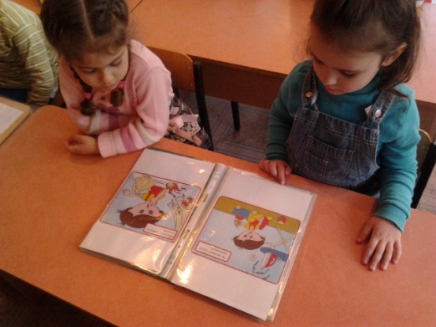
Етапи освітньої роботи з формування в дошкільнят навичок безпечної поведінки:
Підготовчий етап.
Полягає в отриманні та частковому узагальненні вражень про небезпеку, що може чатувати на дітей у довкіллі. Використовую такі форми і методи роботи, як екскурсія, цільова прогулянка, спостереження, читання художніх творів, розглядання ілюстрацій, перегляд відеофільмів, мультфільмів тощо.

Slide 13
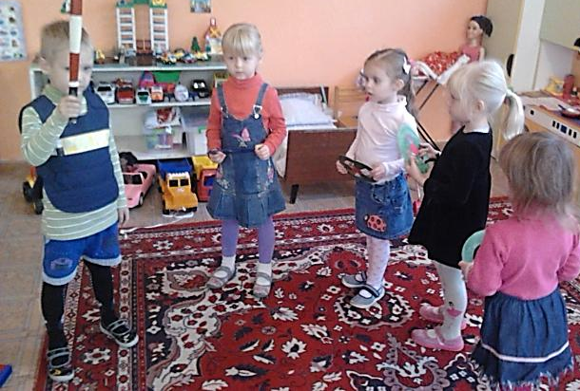
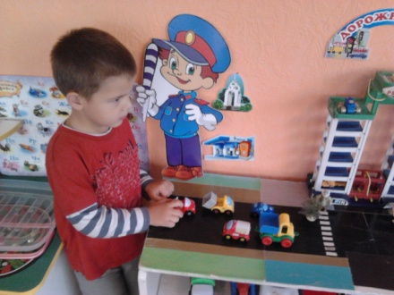
Основний етап.
Робота з формування певної системи уявлень та вироблення навичок безпечної поведінки. На цьому етапі застосовую різні види ігор з елементами безпеки життєдіяльності, бесіди, складання описових та творчих розповідей дітьми, розучування комплексів загальнорозвивальних вправ, віршів, виконання трудових доручень тощо.

Slide 14
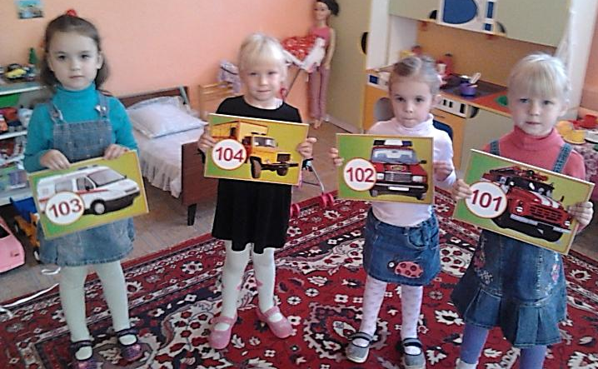
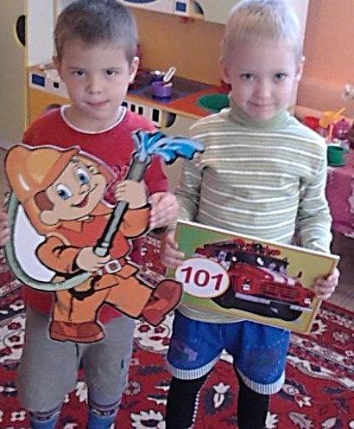
Практичний етап.
На цьому етапі діти мають застосовувати набуті знання та вміння на практиці. Використовую такі форми і методи роботи, як розв’язання проблемних ситуацій, творчих завдань, пошуково-дослідницька діяльність, проведення свят, розваг, змагань, конкурсів тощо.
Оскільки завдання й навички безперечної поведінки потрібні дитині по всяк час, у будь-якій діяльності, то й формування їх відбувається щодня у різних формах, за допомогою різних методів, прийомів і засобів.

Slide 15
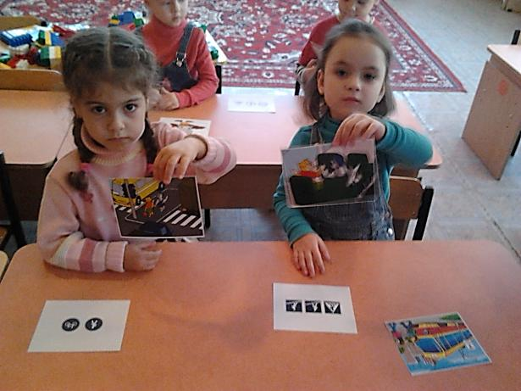
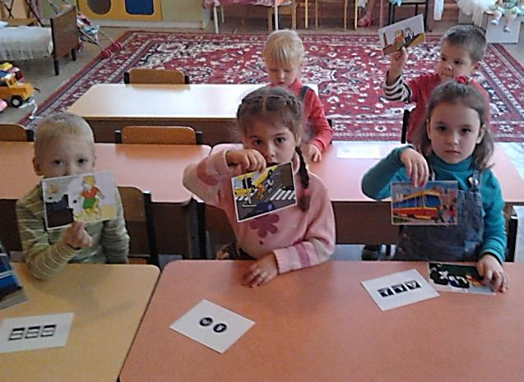
Просторово-розвивальне ігрове середовище
Щоб стимулювати пізнавальну активність дітей, насичую ігрове середовище різними дидактично-ігровими посібниками з основ безпеки: «Небезпечні предмети в будинку», «Професія-пожежник», «Добрі й погані вчинки», «Рятувальні служби», «Горить — не горить»; дитячими малюнками, настільними іграми, наборами ілюстрацій, карток, різними видами театрів, художньою літературою, атрибутами до сюжетно-рольових ігор тощо.

Slide 16
Позитивно-емоційне середовище
Безпека дитини стосується і взаємин між дітьми, дорослими, батьками, що ґрунтується на любові, довірі одне до одного. Тому у кожній ситуації показую вихованцям наслідки їхньої неправильної поведінки, непродуманих вчинків, учити домовлятися, розуміти й поважатиінших. Також використовую кожну можливість, щоб похвалити дітей за добрий вчинок, дотримання норм.

Slide 17
Предметно-ігрове середовище
Навколишній світ — надзвичайно різноманітний, тому й предмети, які оточують дитину, мають різнитися властивостями, якостями, функціями. У кожній групі, як і у квартирі, є предмети та побутова техніка, які можуть бути небезпечними для дитини: розетка, голки, ножиці, виделки, ліки та ін. Не ховатю їх, а поясняю дітям небезпеку, що в них криється. Пізнаючи предметний світ, дитина навчається розрізняти небезпечні та безпечні предмети, виокремлювати корисне та цікаве, освоює способи дій з ними, вчиться орієнтуватися у предметному світі через ігрову діяльність.

Slide 18
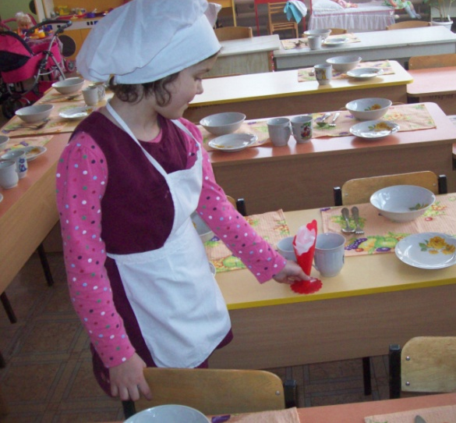
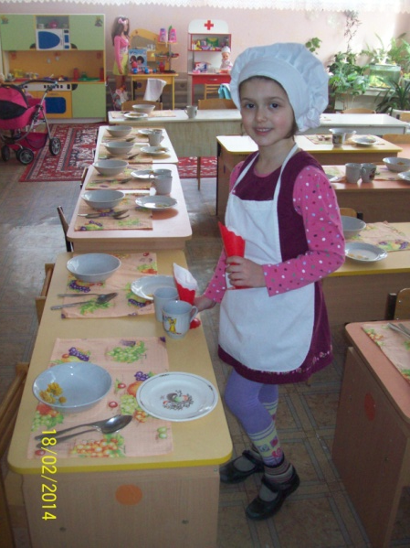
Середовище трудової діяльності
Змалку дитина має опанувати правила безпеки під час виконання елементарних трудових дій. Для цього даю дітям доручення та стежу за правильністю їх виконання, виховую самостійність і відповідальність. З набуттям трудових умінь зменшується дитяча невпевненість за відсутності дорослих: дошкільник сам може врізати шматок хліба, намазати його маслом і налити собі чай, дотримуючись правил безпеки.

Slide 19
У сучасному світі дітей підстерігає безліч небезпек, які не можна наперед передбачити. То ж вчу малечу самим дбати про свою безпеку, не розгублюватися й не панікувати у разі загрози, а «ввімкнути» творчість і знайти правильне рішення.
Таким чином, за систематичної, планової, поетапної, методично грамотної роботи у тісній співпраці з батьками дошкільнята зростають готовими до безпечного розв’язання життєвих ситуацій у соціальному, предметному та природному довкіллі.

